Slide 2
Герб Кулинского района.

Slide 3
Флаг Кулинского района.

Slide 4
Гимн Кулинского района.
Агь ттул буттал кlануй, Лакку билаят! Жул цинянналагу аьзизсса нинуй, Ци неъмат бунугу чил билаятрай, Гьич ина кьабитан жуща къашара! Ци шагьрурду, багъру кьатlув бунугу Вил щархъурду, мащив хъама къаритай. Ци арду, майданну лагма дунугу Вил муруллив, ххяллу кьаритан къашай! Эшкьилул тlутlачlан аьшукьнияргу Гьар инт дайдихьулий вичlан лечару. Ччаврил щаращучlан шаэрнияргу Вил кьянатшивручlан кlура баяру. Агь ттул буттал кlануй, Лакку билаят! Жул цинянналагу аьзизсса нинуй!

Slide 5
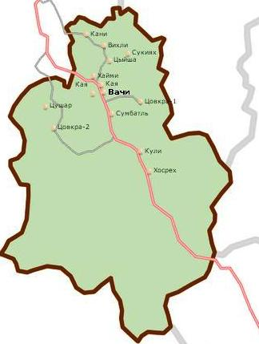

Slide 6
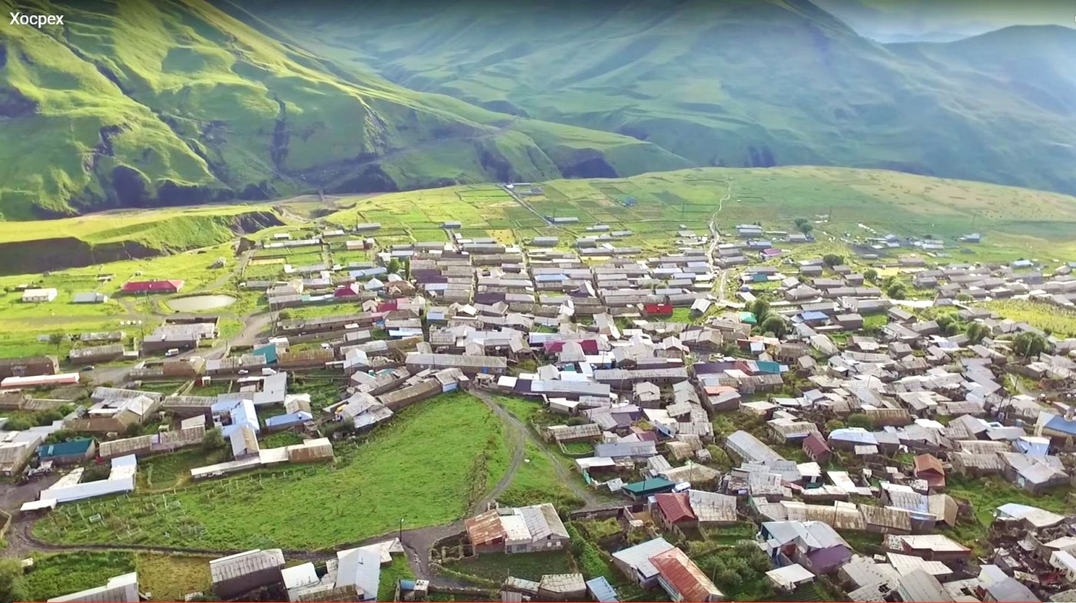
Село Хосрех.

Slide 7
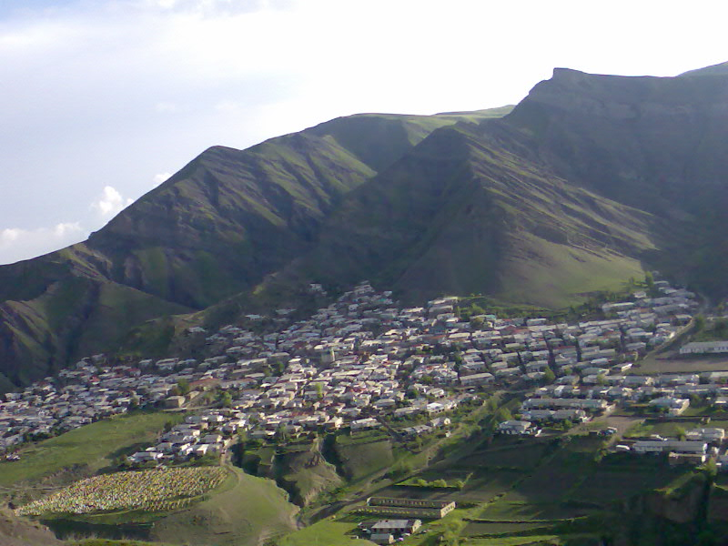
Село Кули

Slide 8
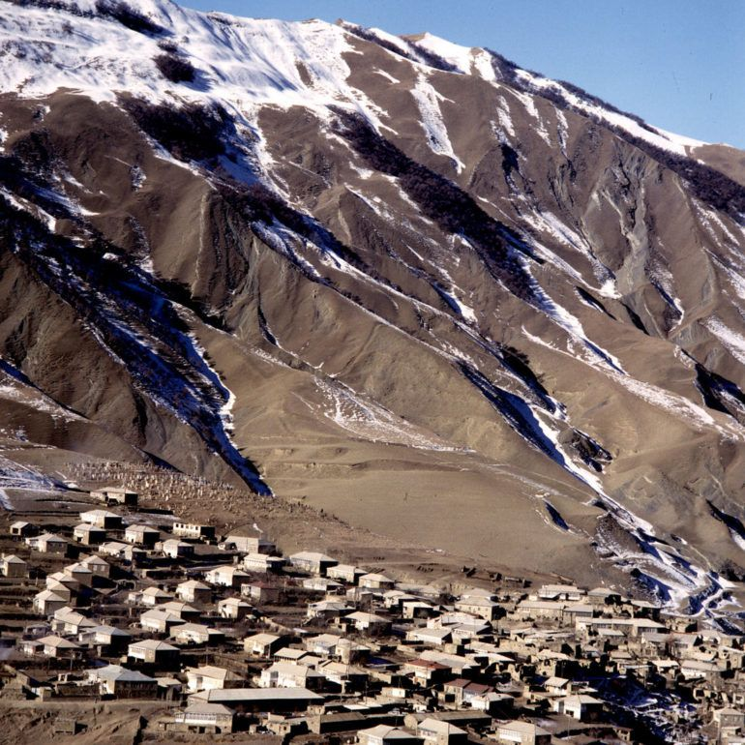
Село Сумбатль

Slide 9
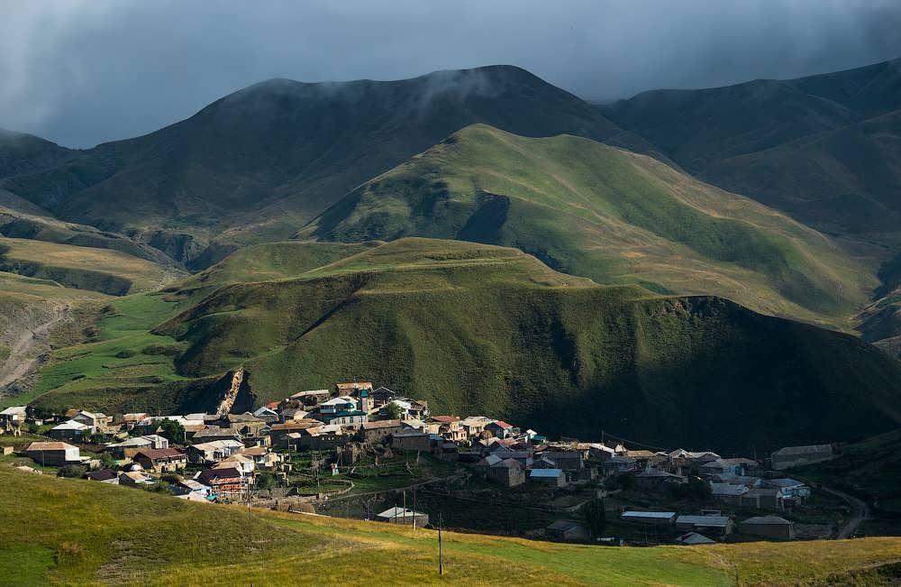
Село Цовкра - 1

Slide 10
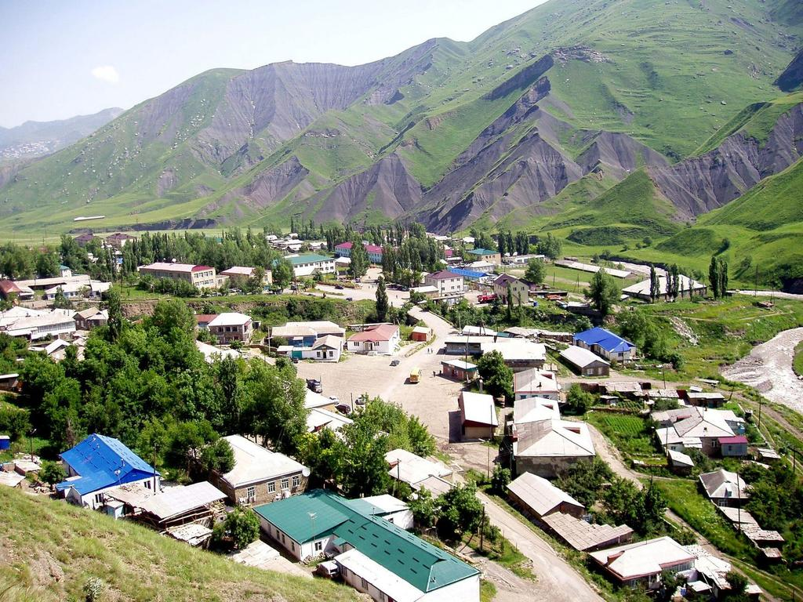
Село Вачи

Slide 11
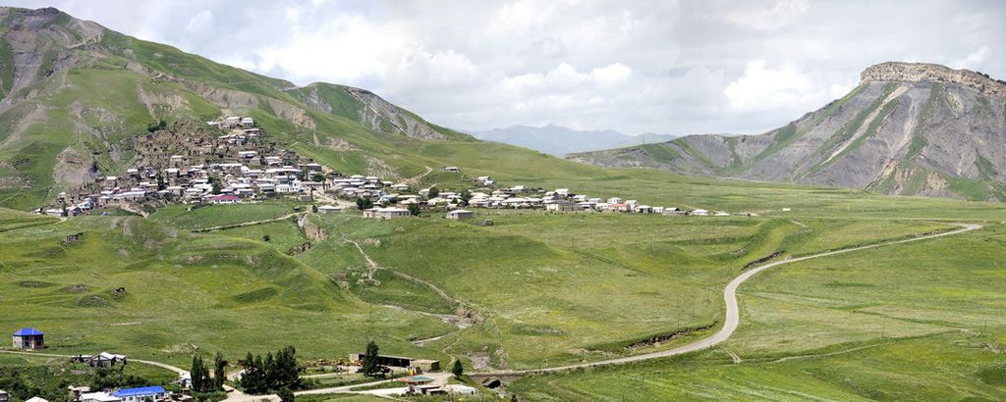
Село Кая

Slide 12
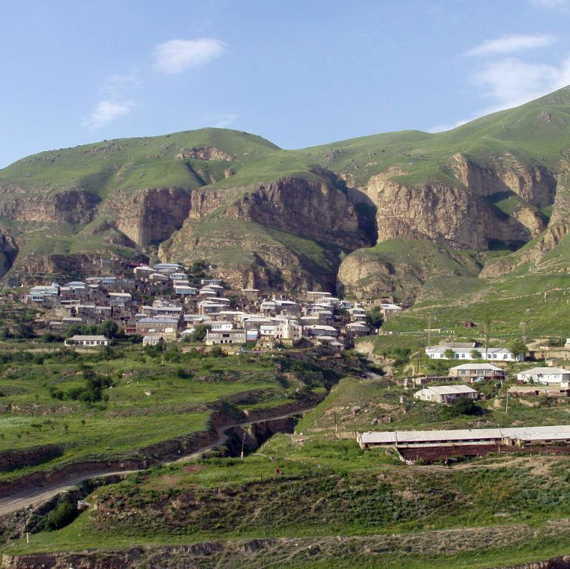
Село Хайхи

Slide 13
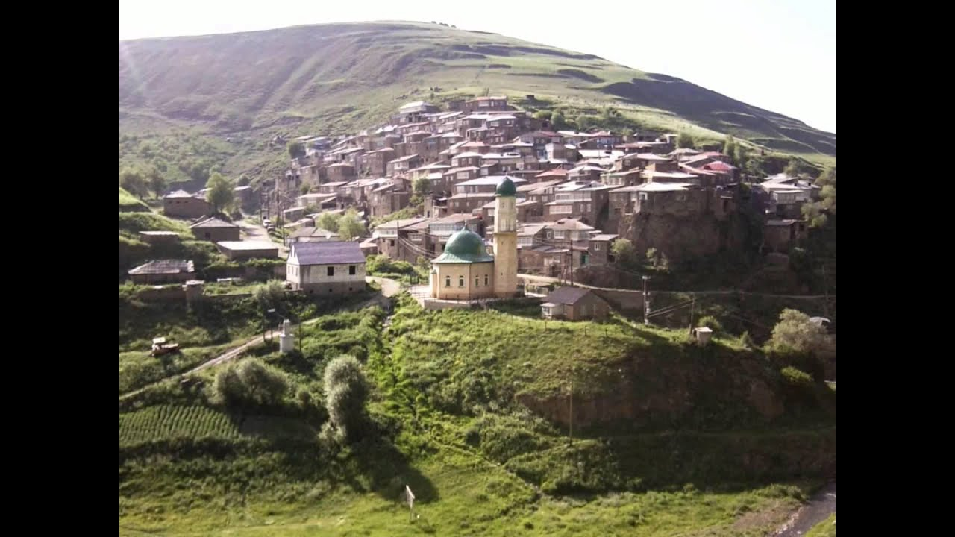
Село Цовкра - 2

Slide 14
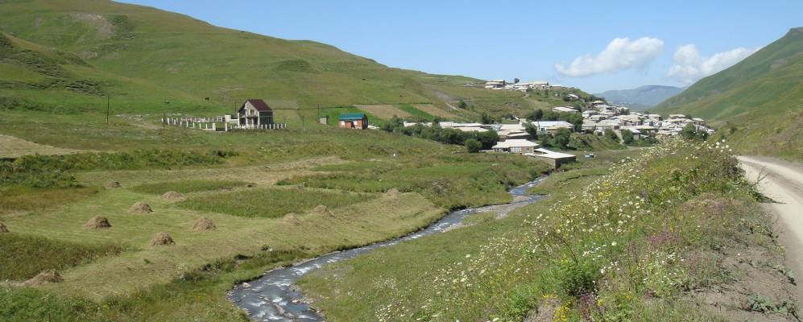
Село Цущар

Slide 15
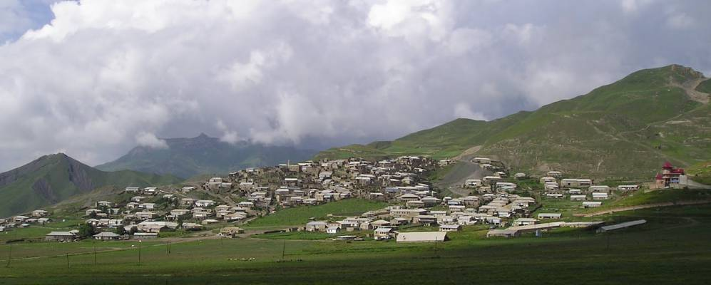
Село Вихли

Slide 16
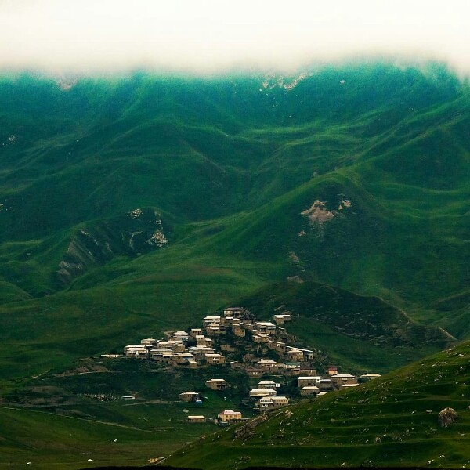
Село Сукиях

Slide 17
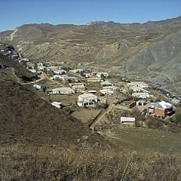
Село Хайми

Slide 18
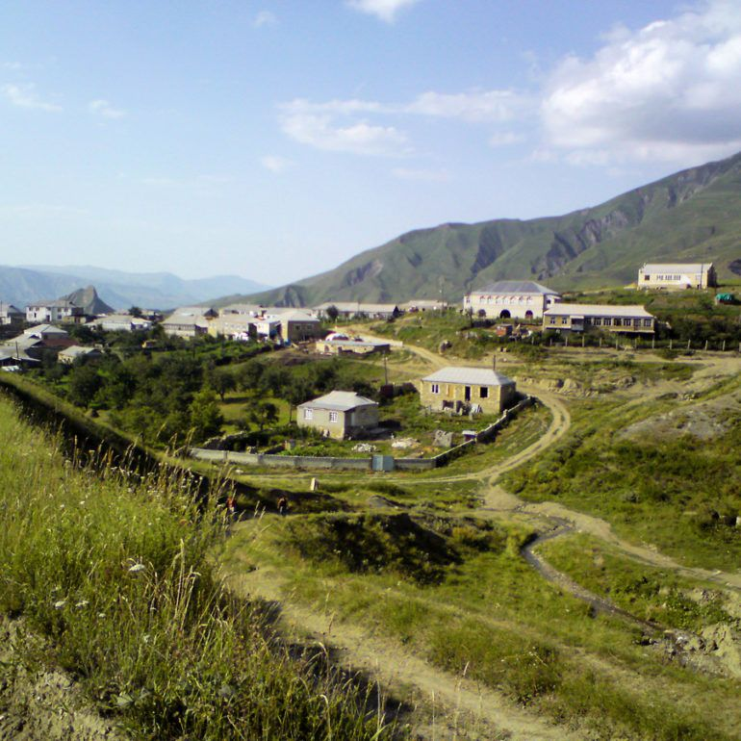
Село Кани

Slide 19
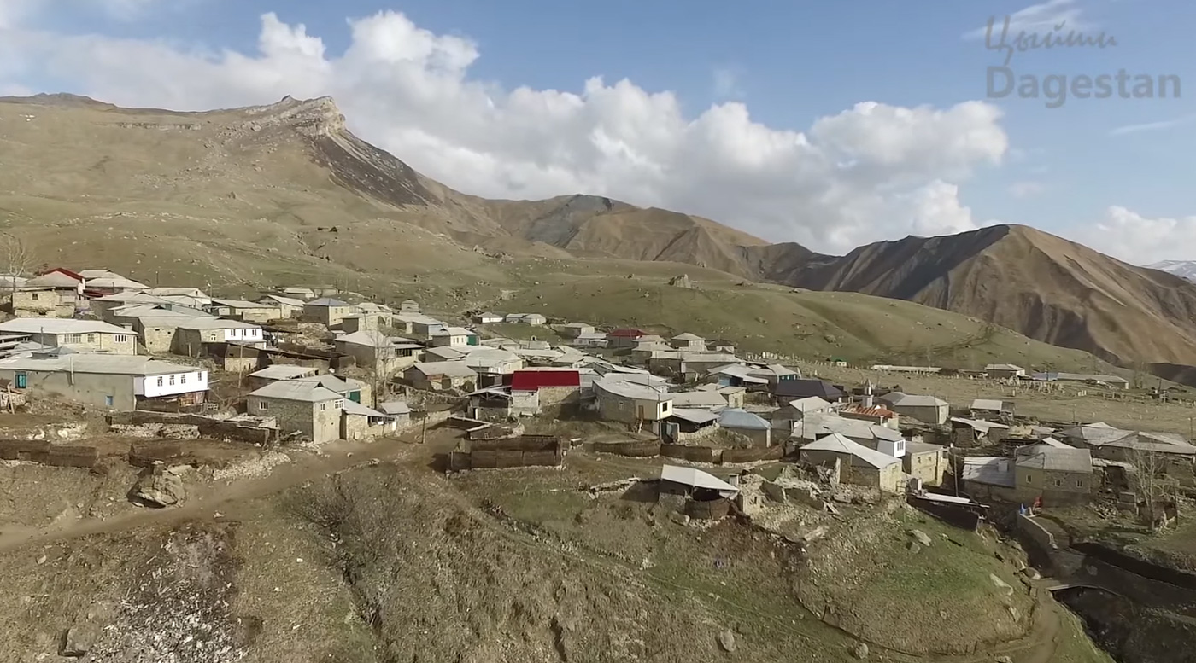
Село Цыйша

Slide 20
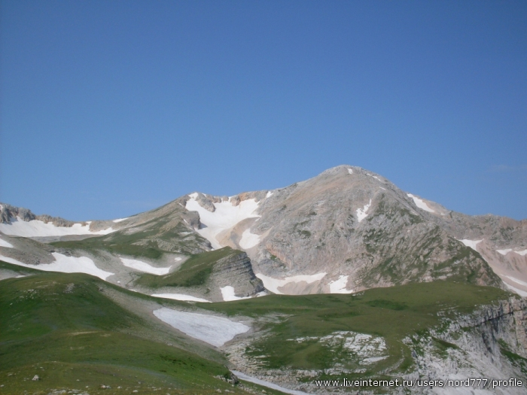
Гора Алахунудаг

Slide 21
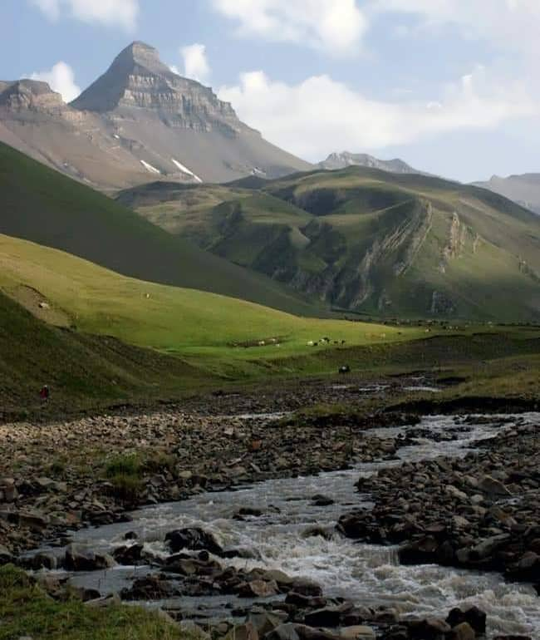

Slide 22
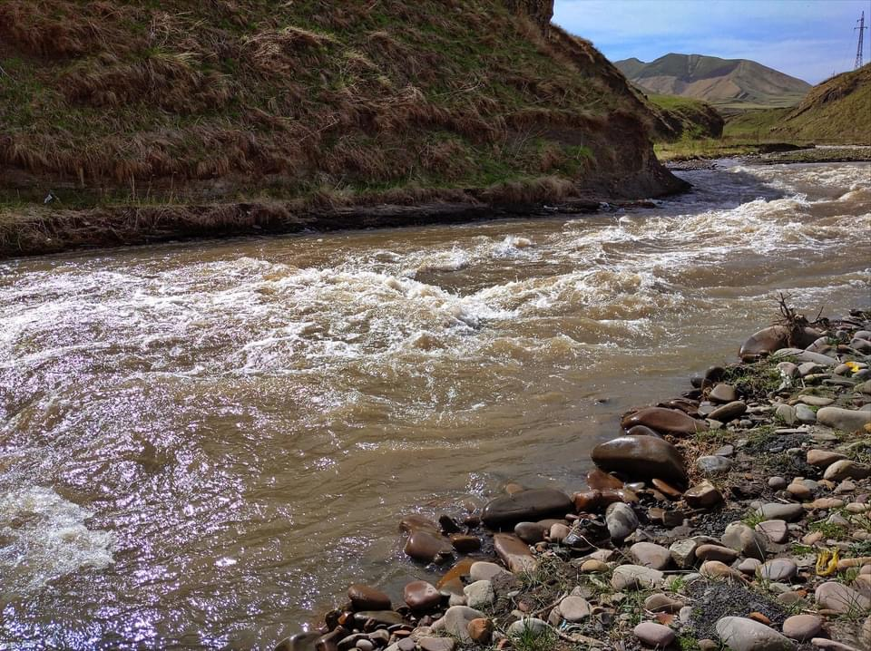

Slide 23
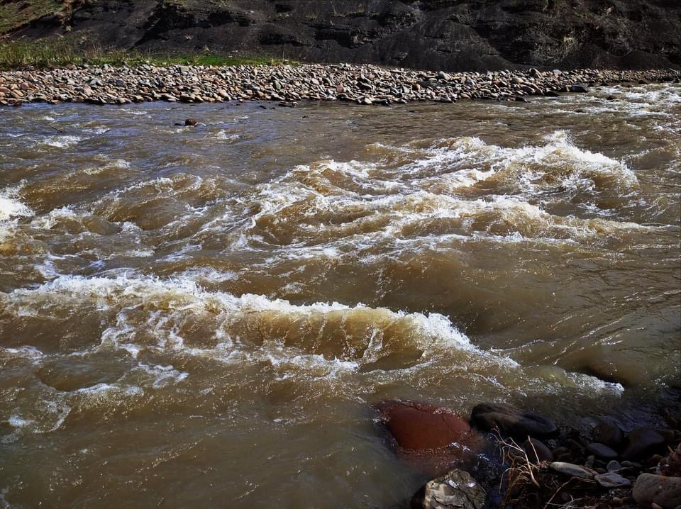

Slide 24
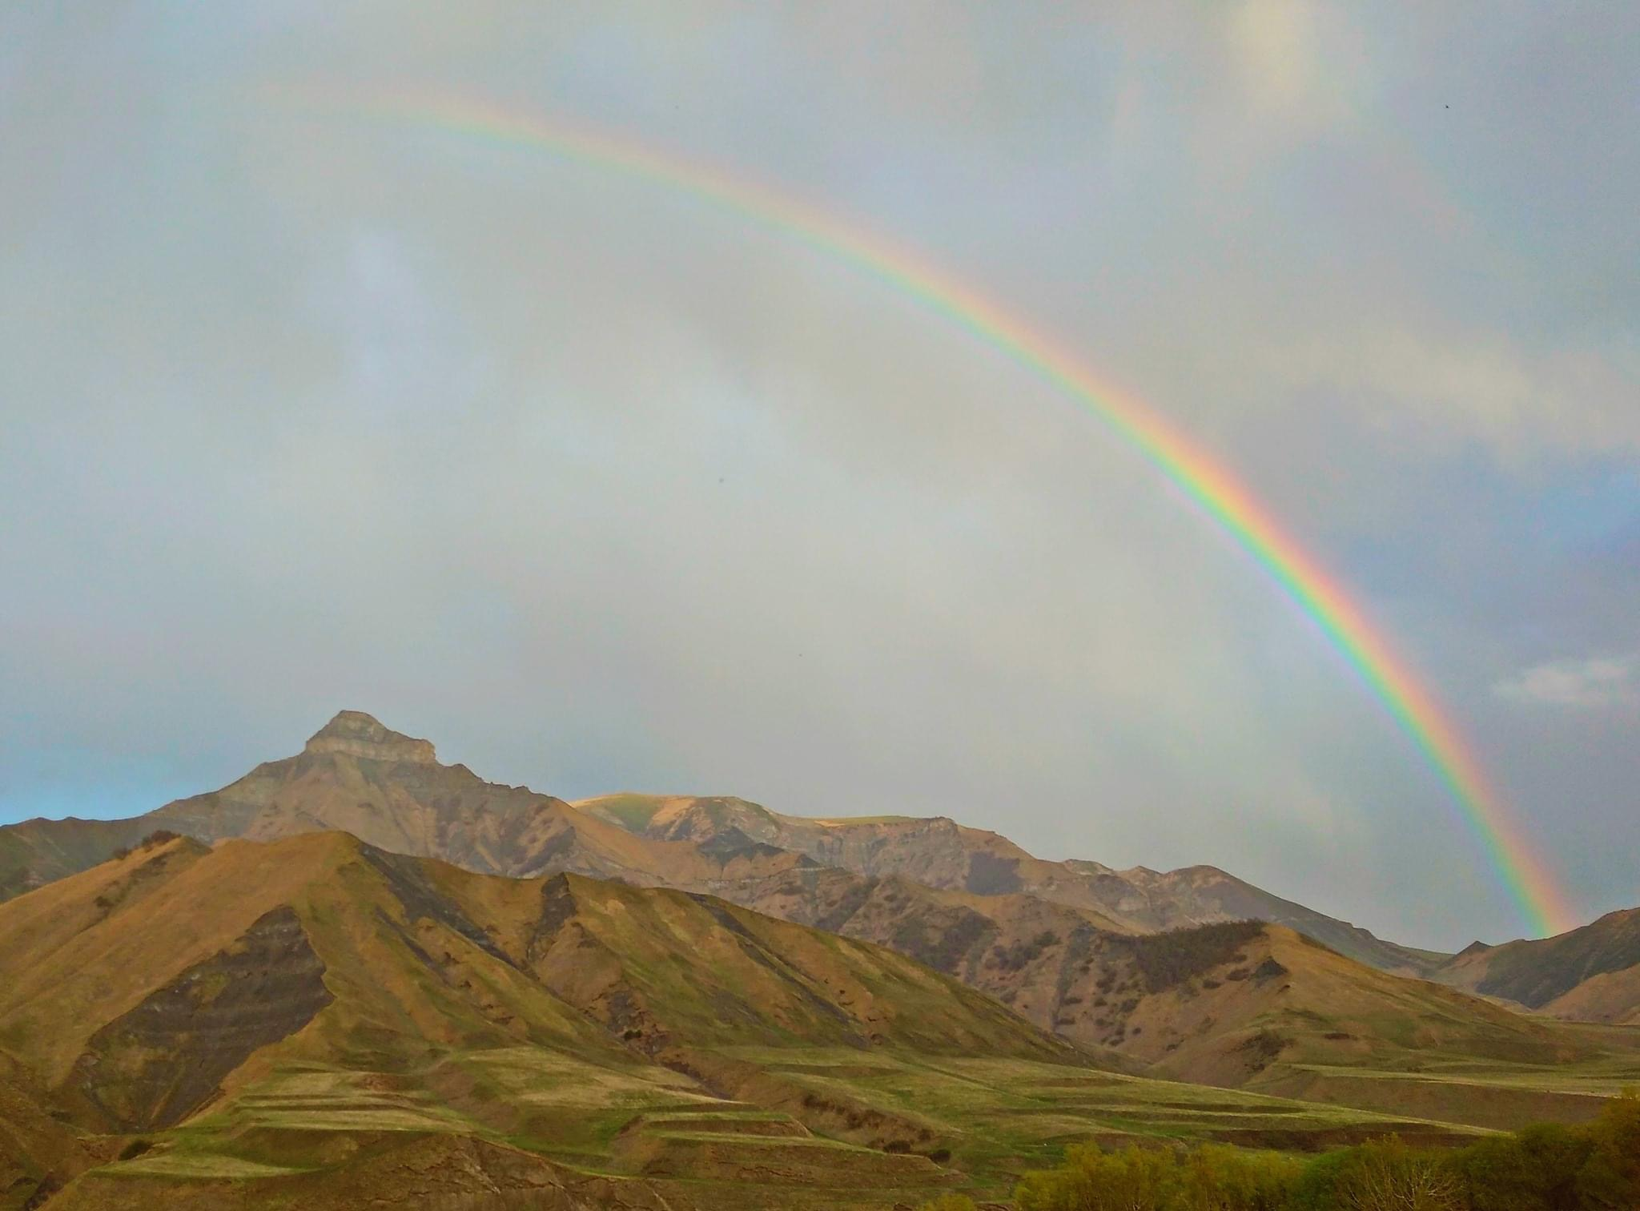

Slide 25
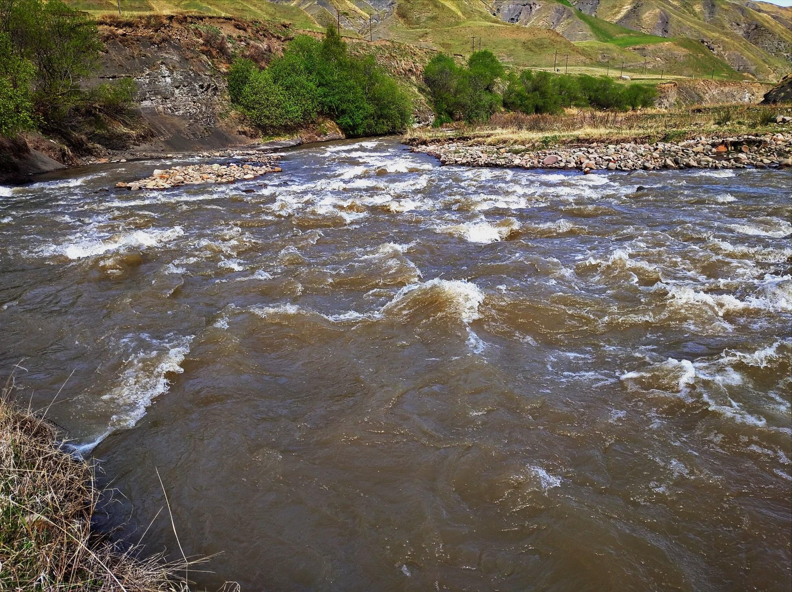

Slide 26
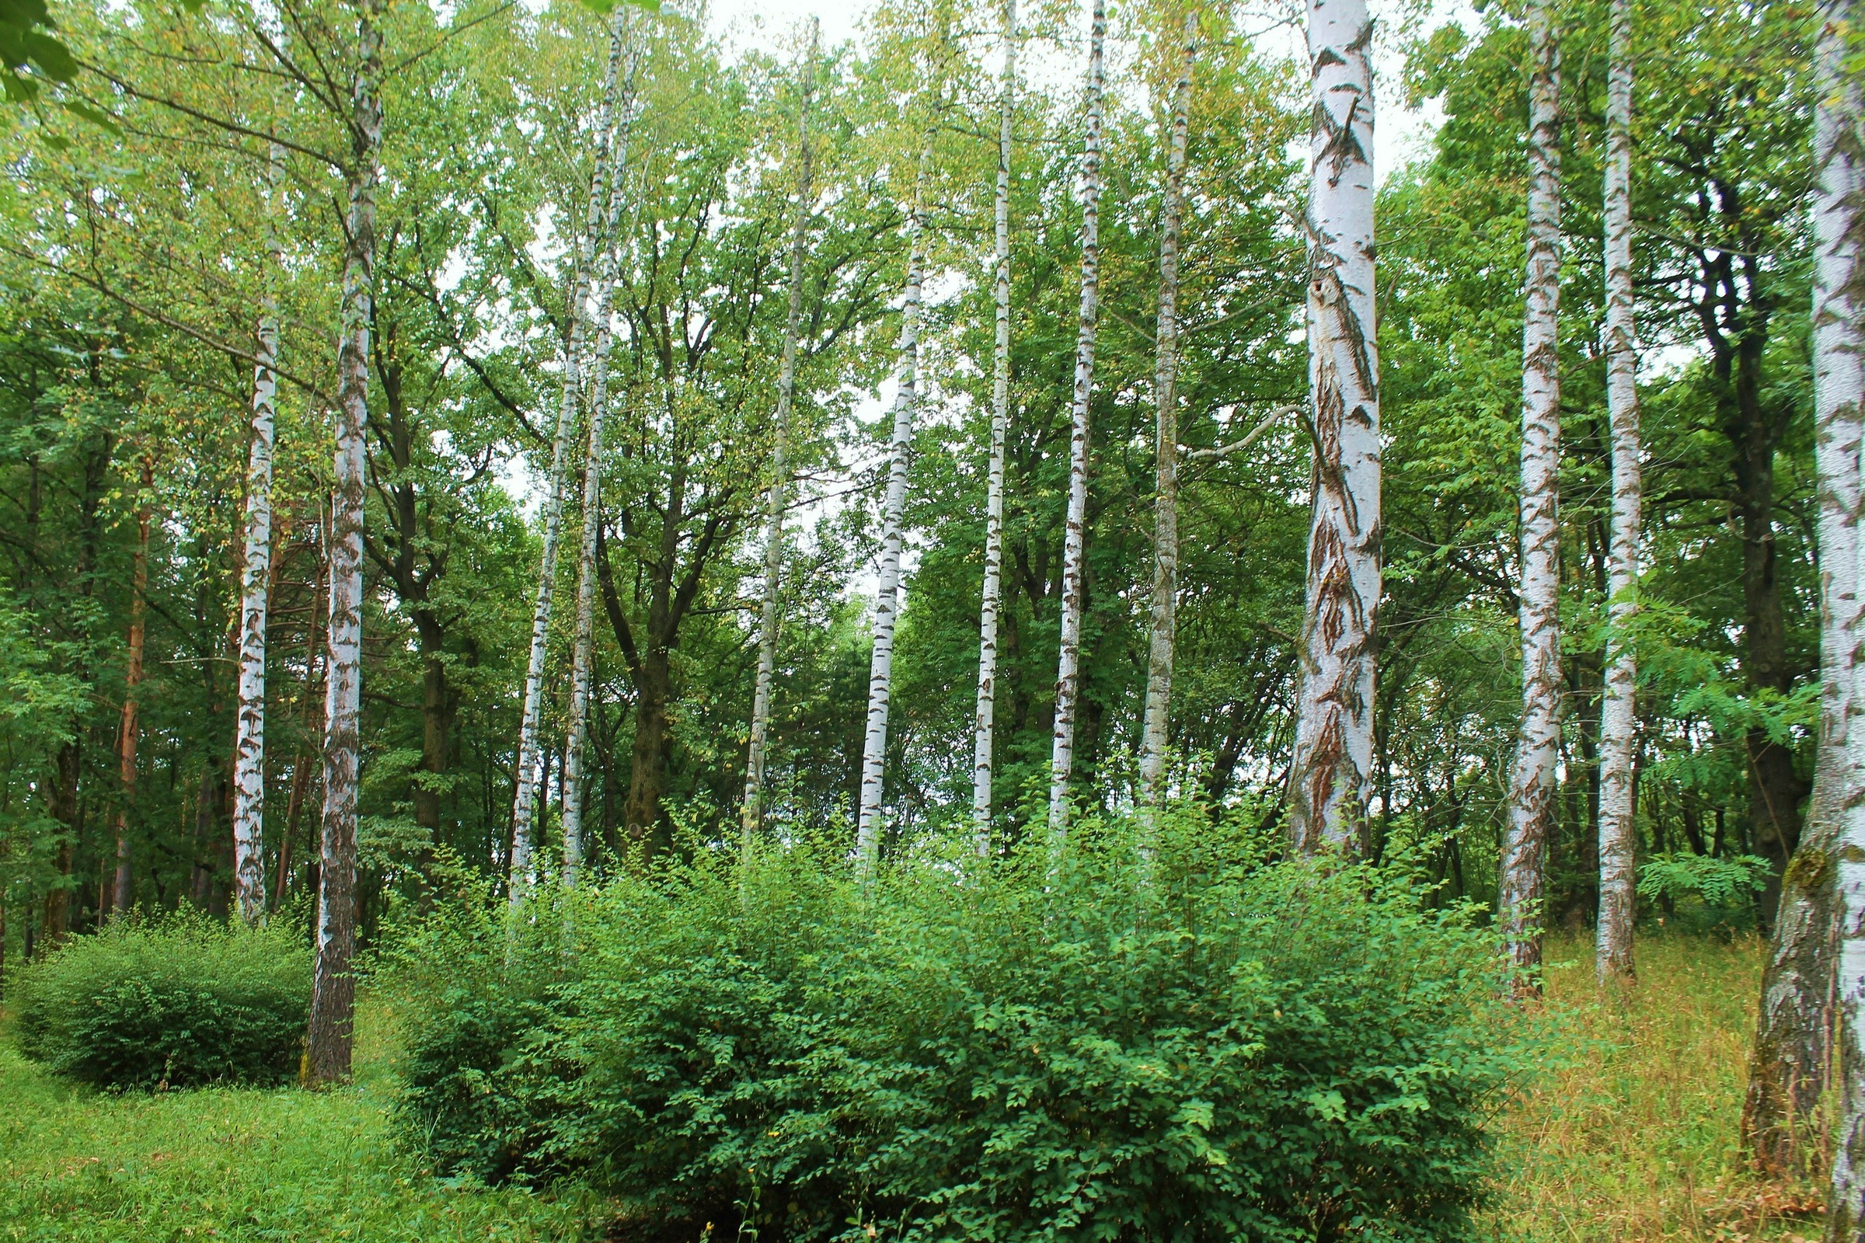

Slide 27
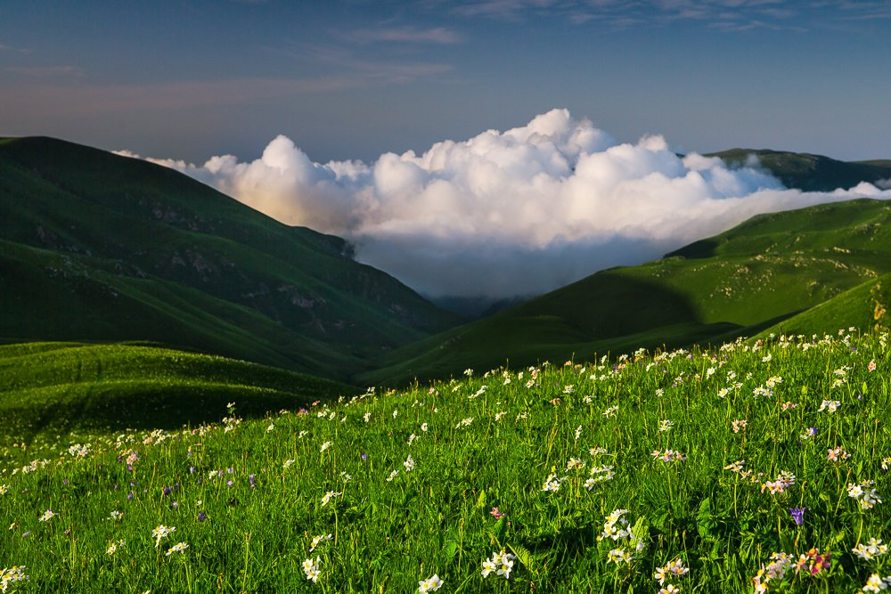

Slide 28
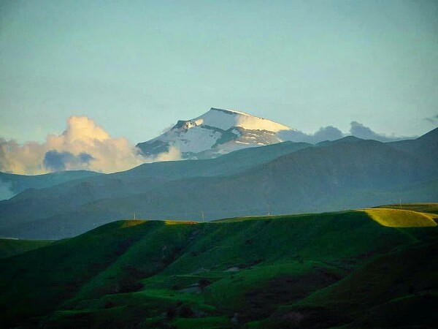
Гора бартбаку

Slide 29
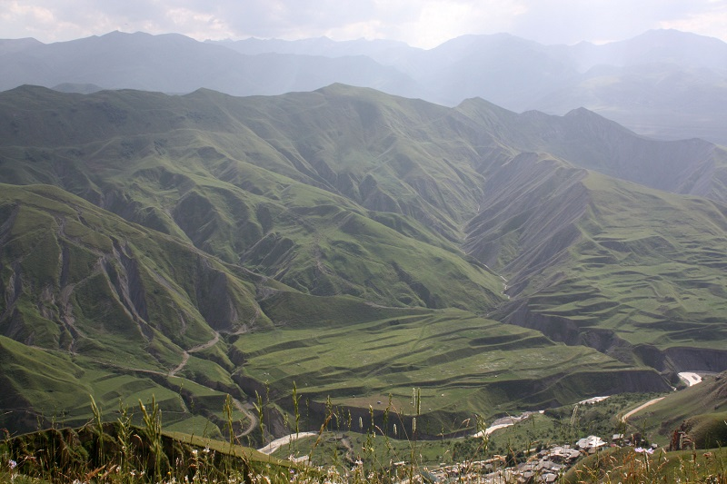
Плато Щунудаг

Slide 30
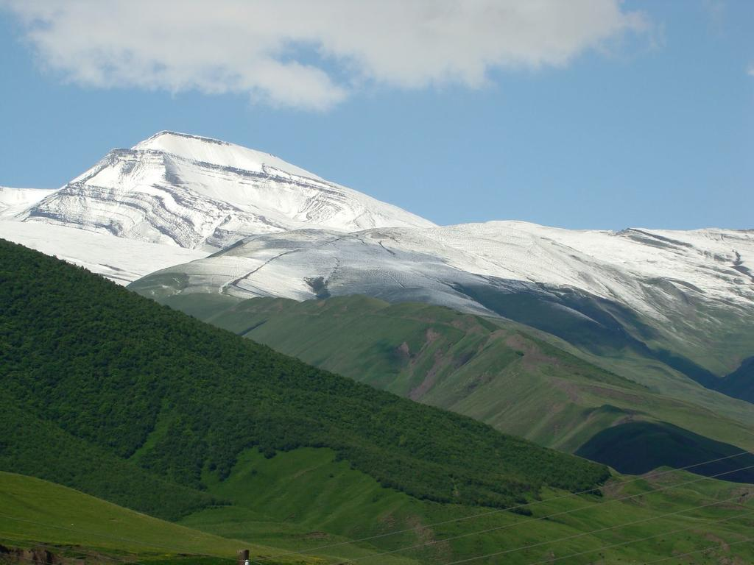
Гора Щунудаг.

Slide 31
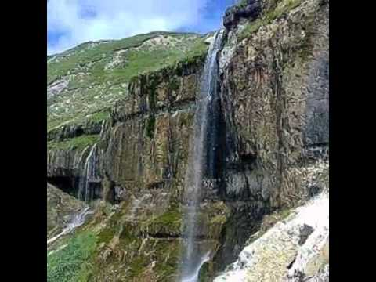
Щунудаг

Slide 32
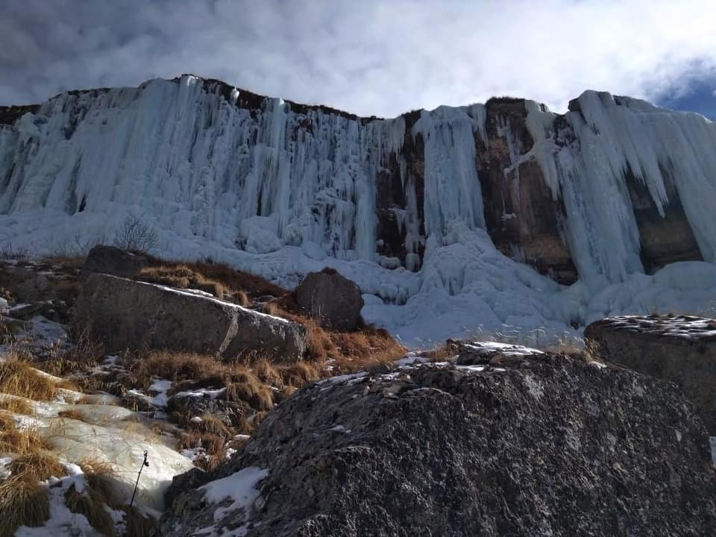

Slide 33
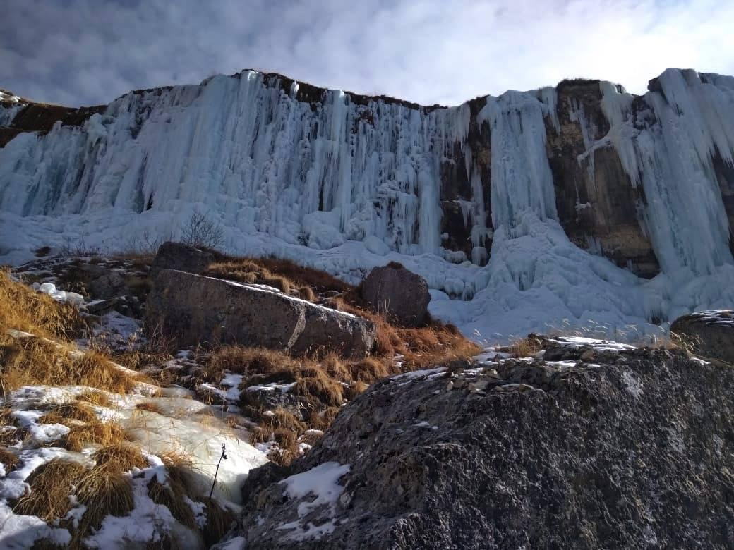

Slide 34
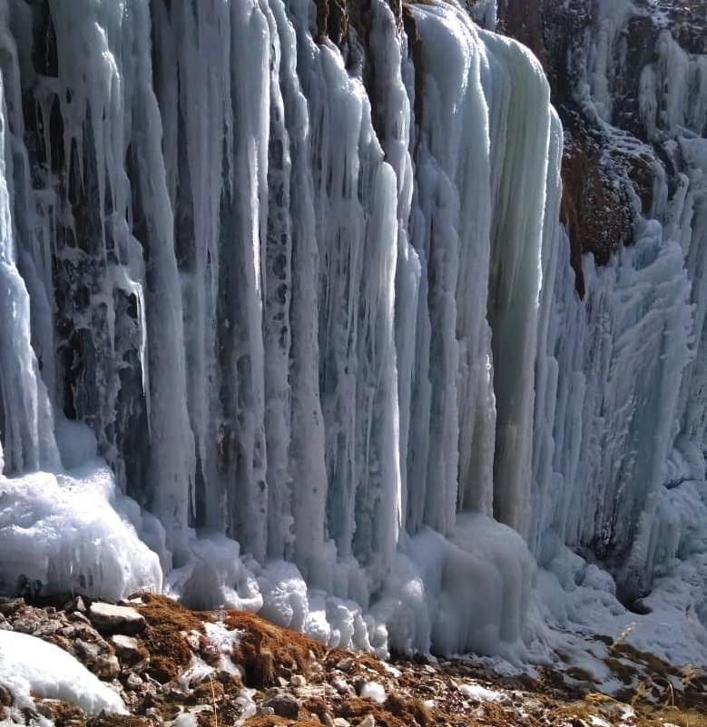

Slide 35
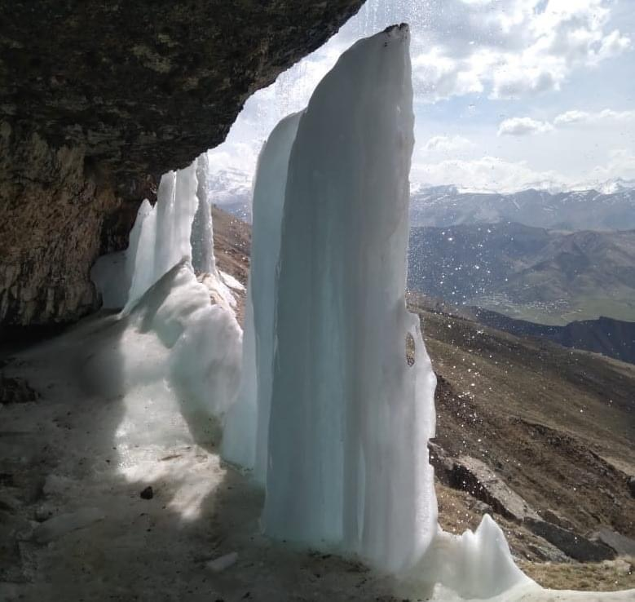

Slide 36
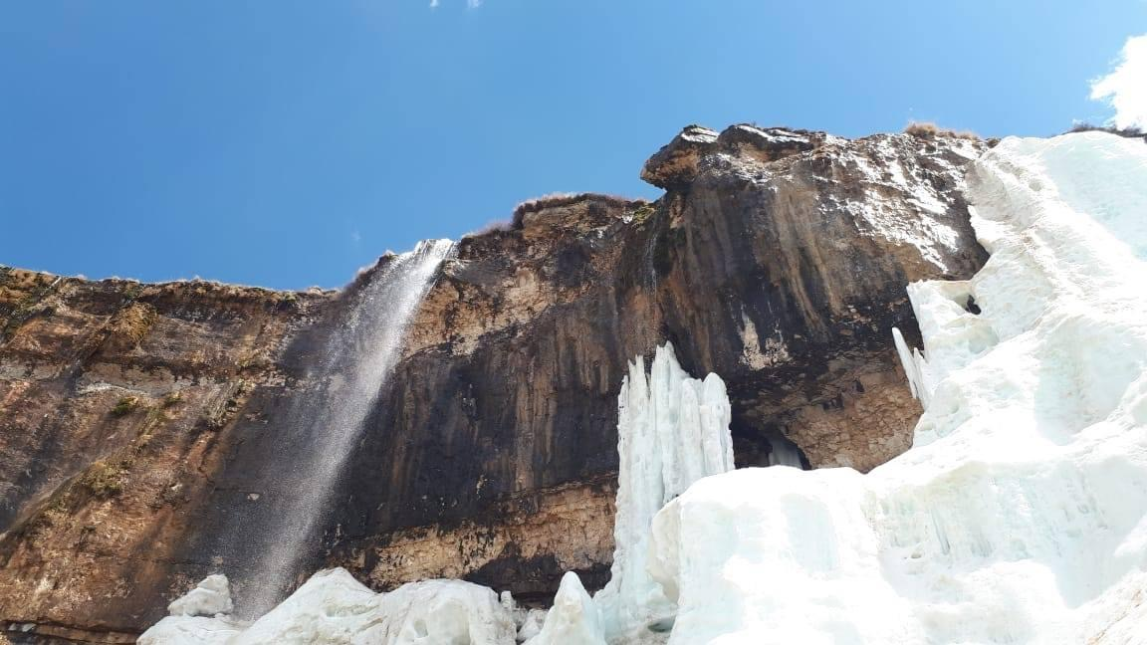

Slide 37
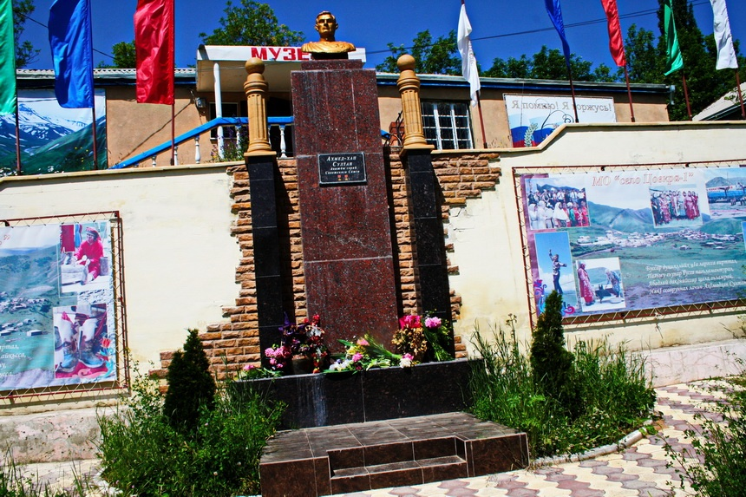

Slide 38
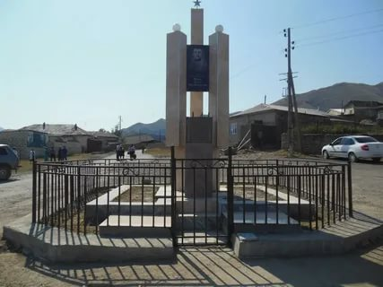

Slide 39
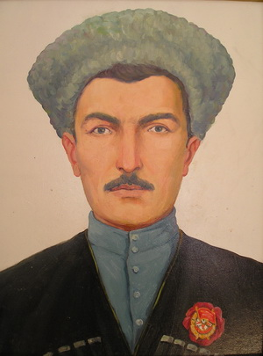
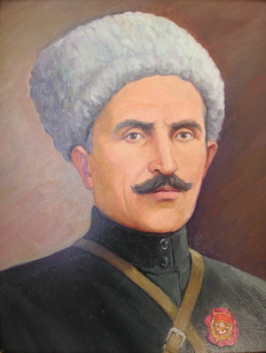
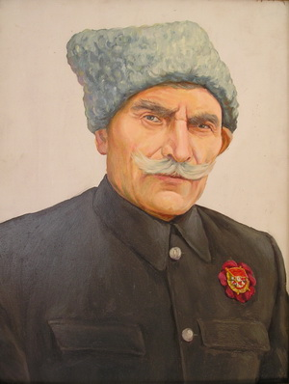
Герои гражданской войны

Slide 40
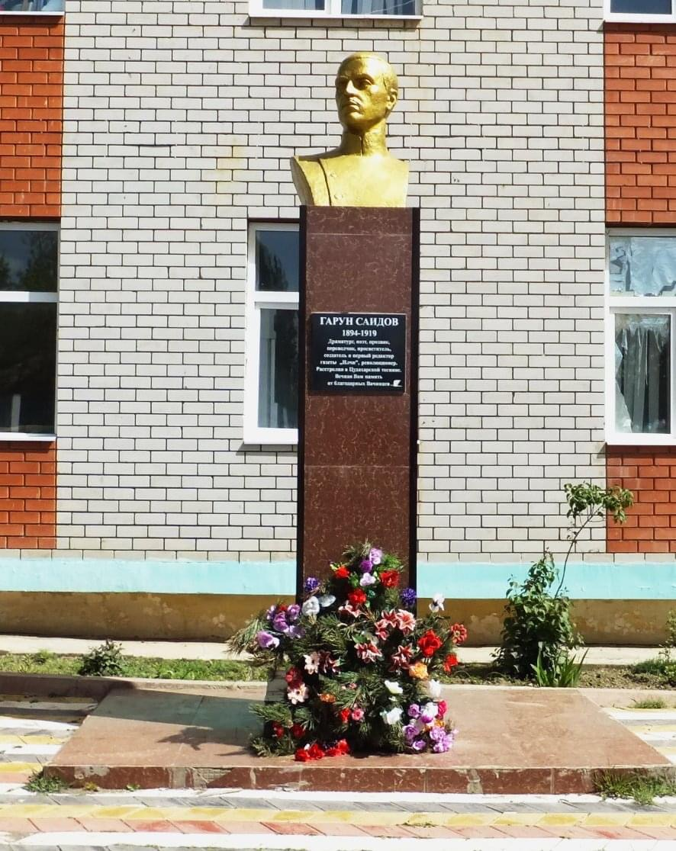

Slide 41
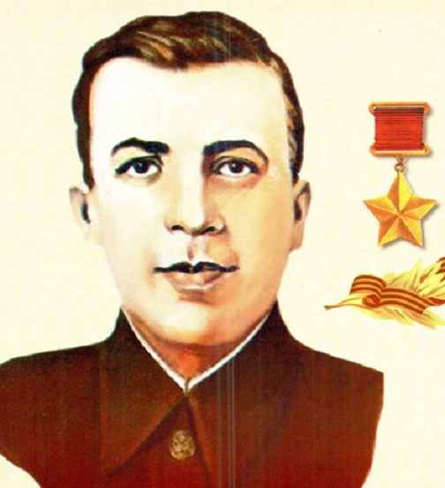
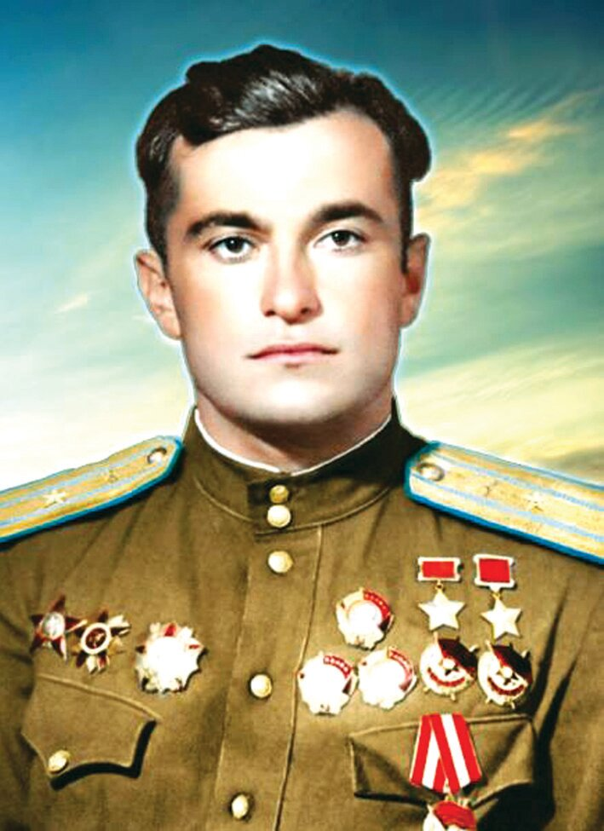
Герои Советского Союза

Slide 42
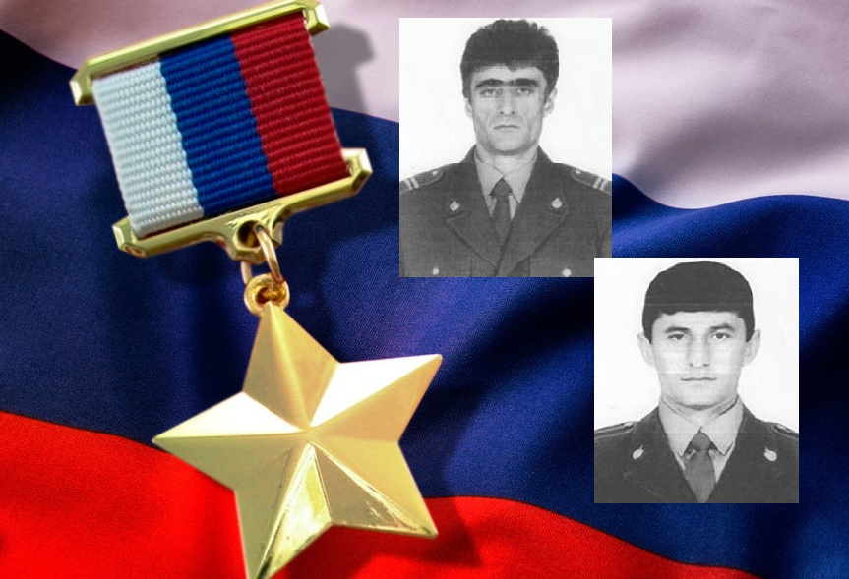
Герои России

Slide 43
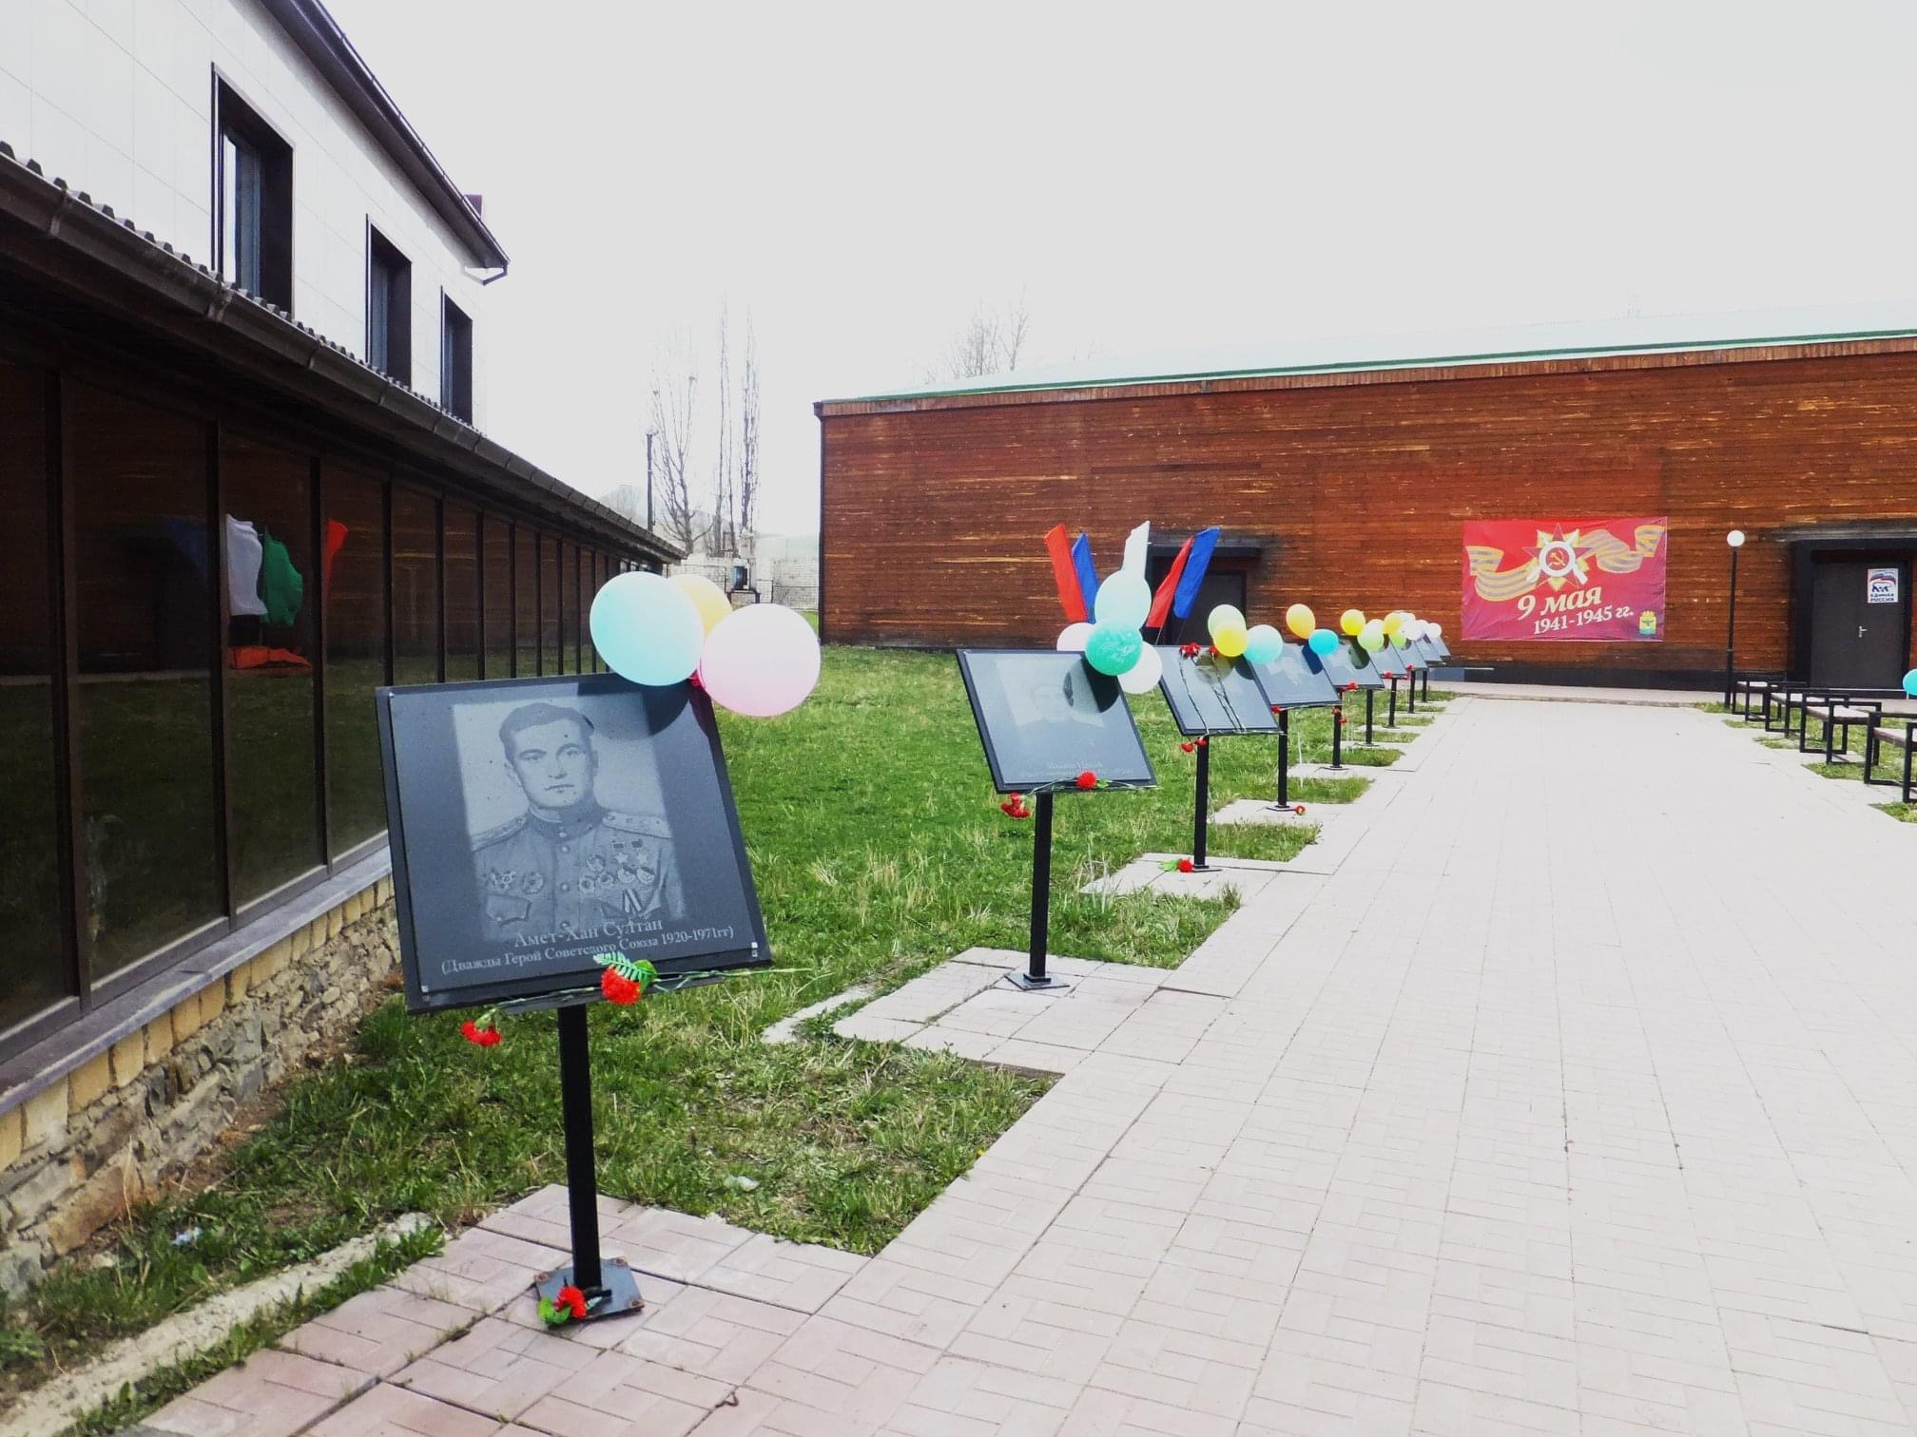

Slide 44
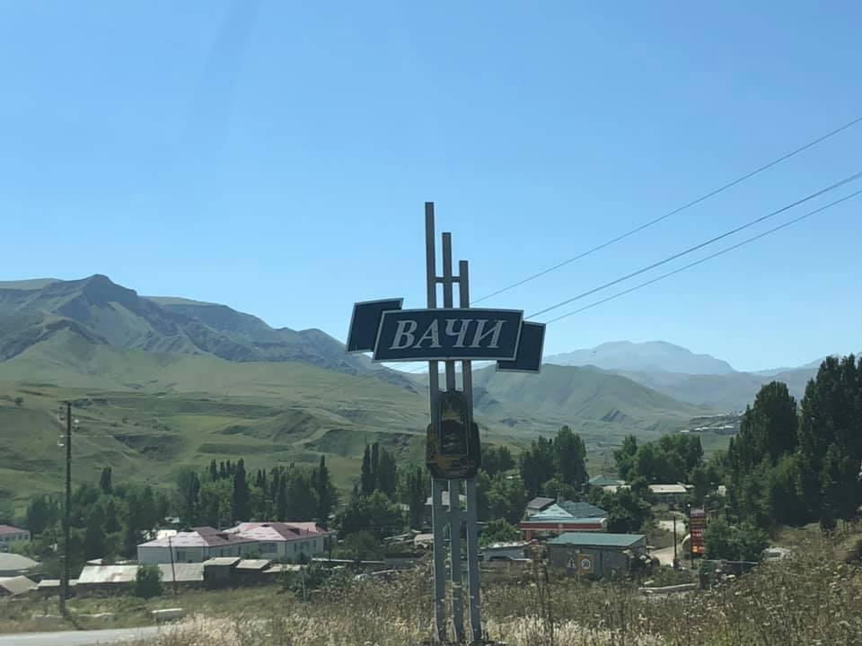

Slide 45
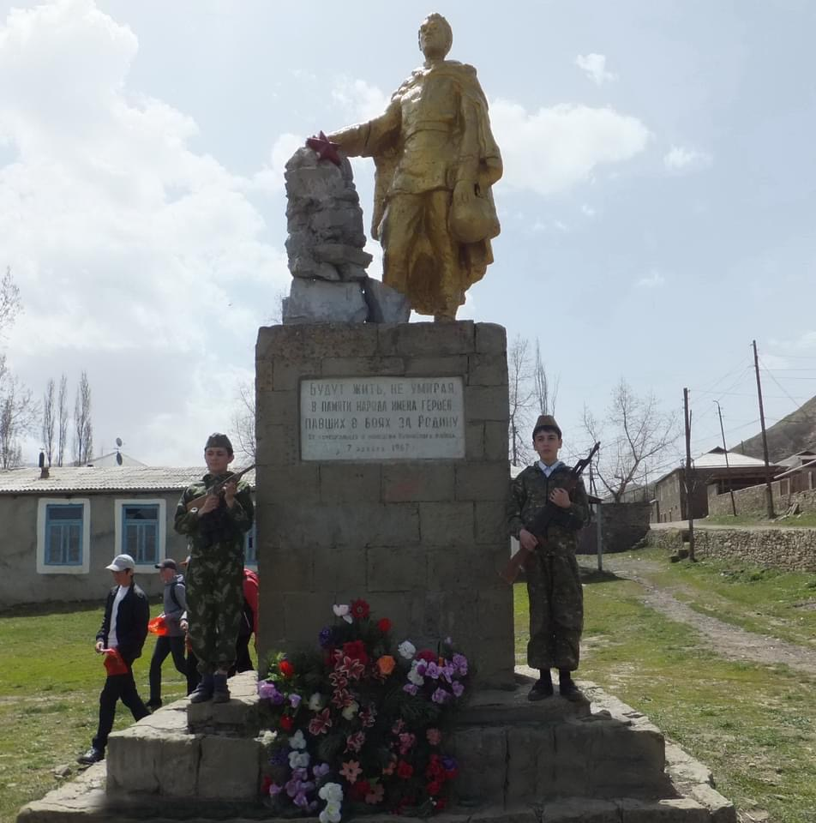

Slide 46
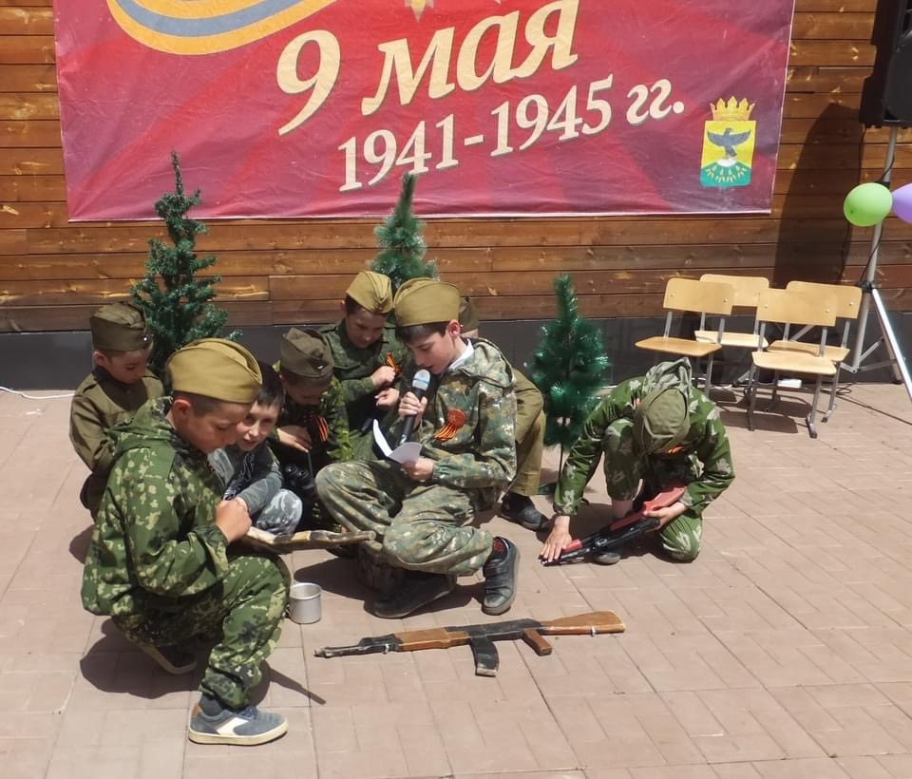

Slide 47
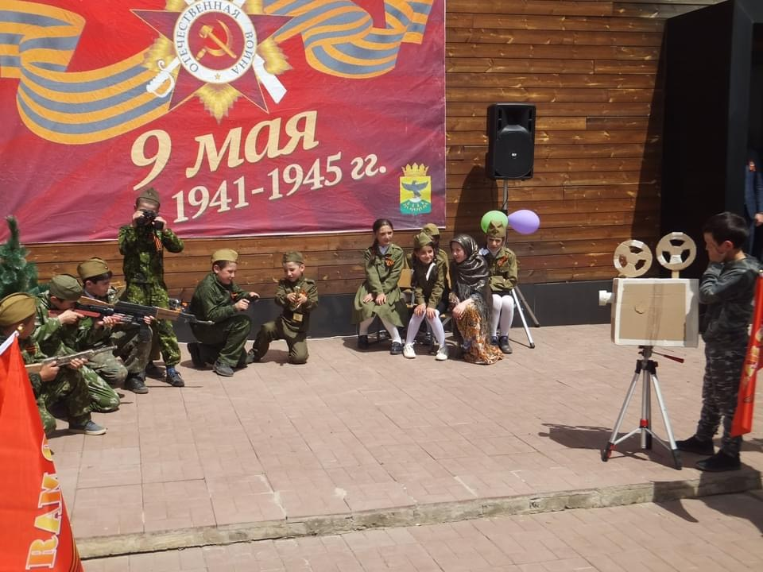

Slide 48
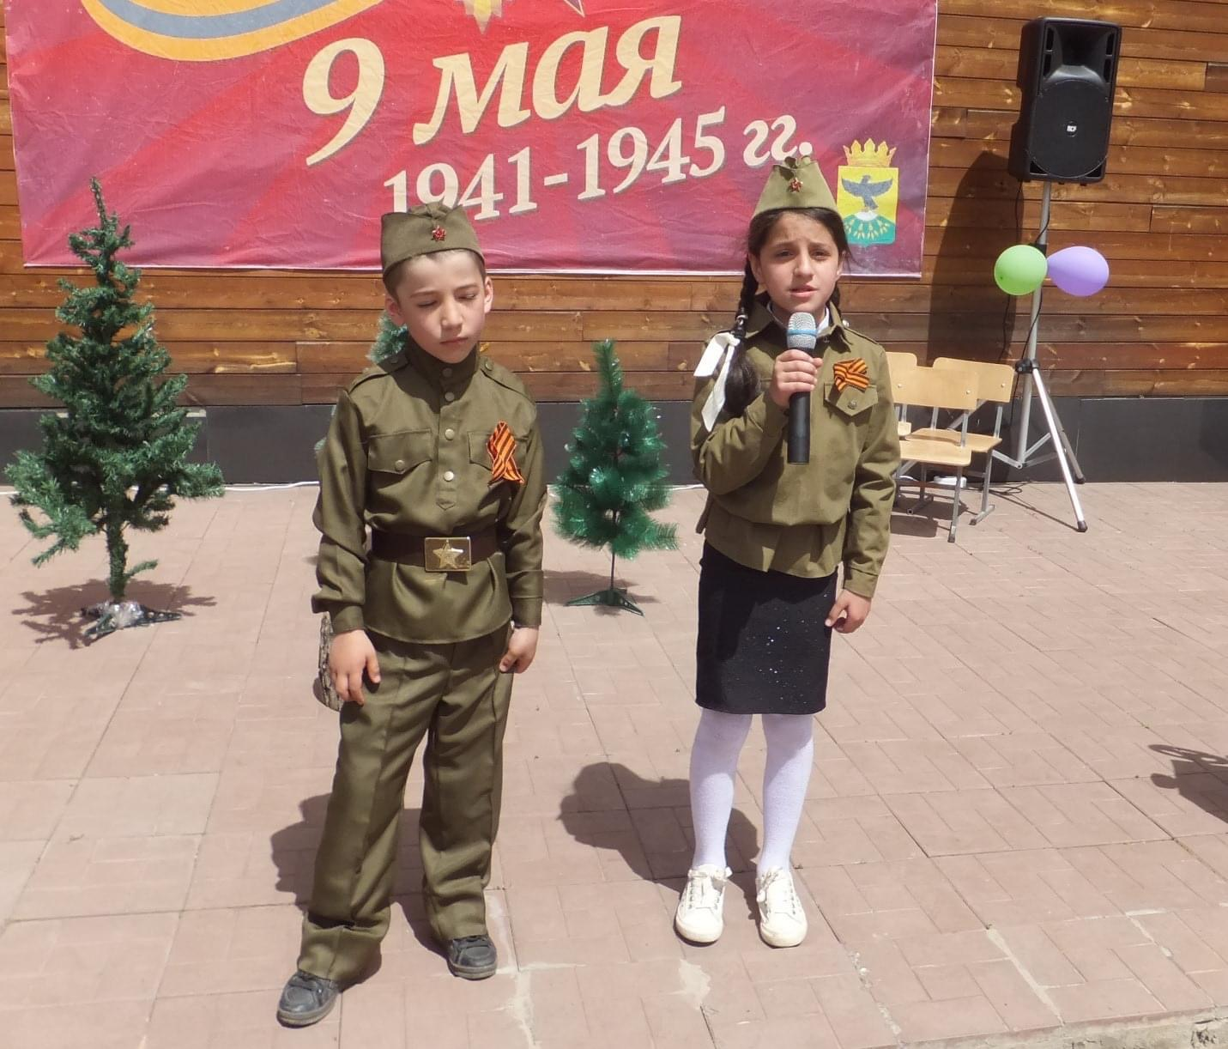

Slide 49
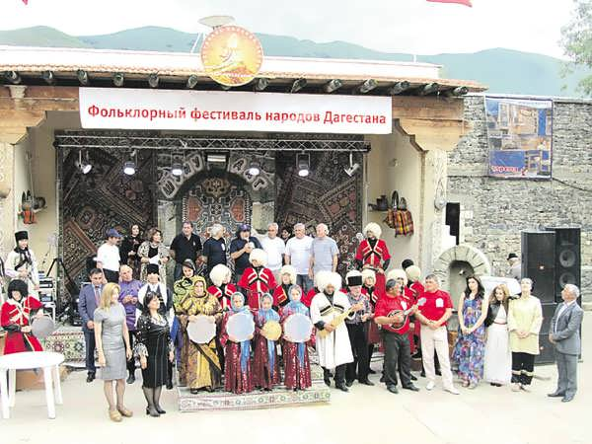

Slide 50
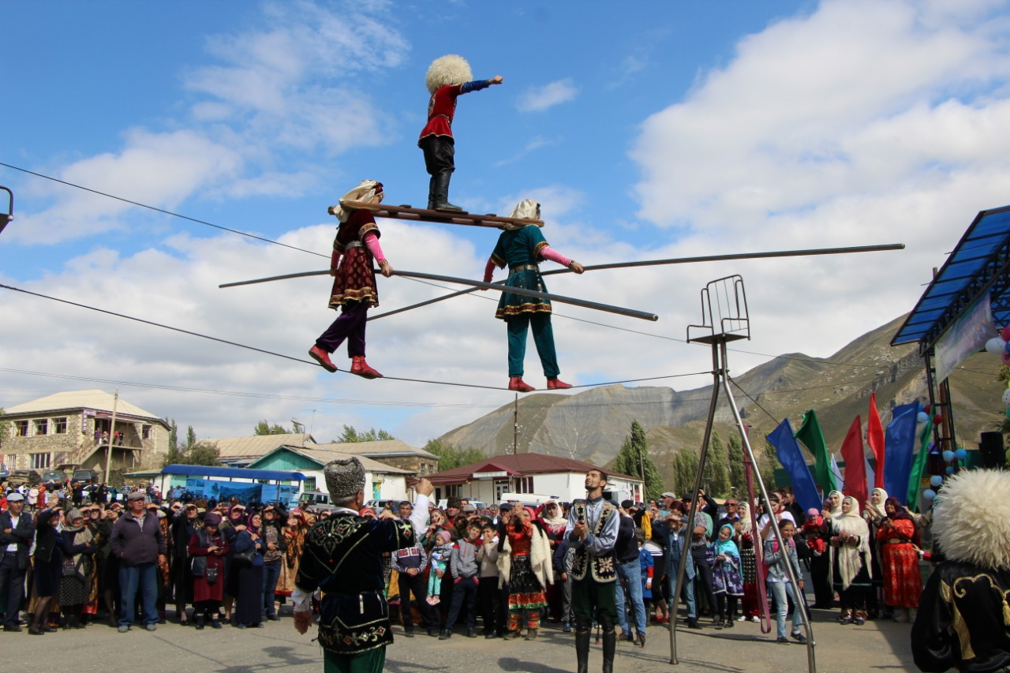

Slide 51
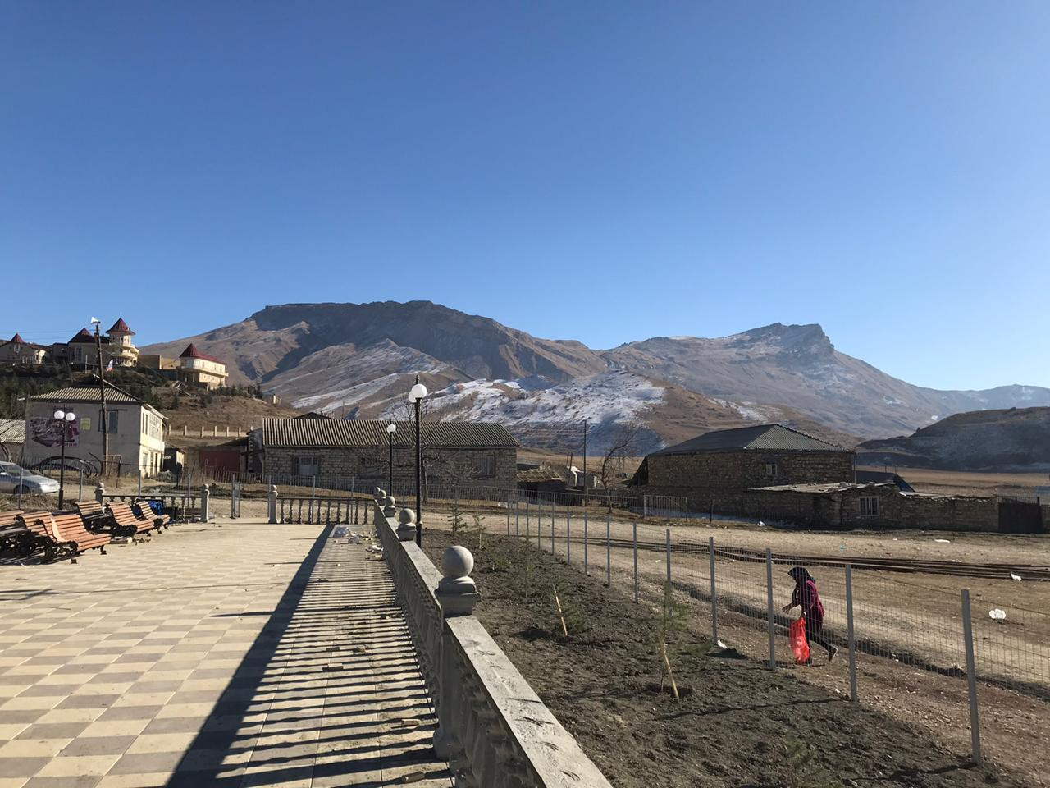
молодежный парк с.Вихли

Slide 52
Сквер вихли

Slide 55
Спасибо за внимание!
Презентацию подготовили учащиеся 11
класса под руководством классного
руководителя Загидиевой И.М.

